Slide 1
Стандарты нового поколения
Федеральный государственный образовательный стандарт в ДОУ в ДОУ

Slide 2
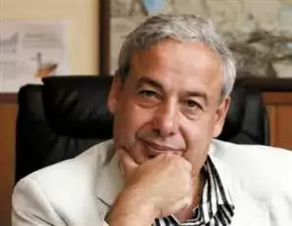
Разработкой проекта стандарта дошкольного образования занимается специально созданная 30 января 2013года рабочая группа во главе с директором Федерального института развития образования Александром Асмоловым.

Slide 3
С 1 сентября 2013 г. вступил в силу новый закон «Об образовании в Российской Федерации». Дошкольное образование является начальным уровнем системы начального образования. И, как остальные уровни - регламентировать свою деятельность образовательными стандартами - ФГОС

Slide 4
"Дошкольный ребёнок - человек играющий, поэтому в стандарте закреплено, что обучение входит в жизнь ребёнка "через ворота детской игры", - подчеркивают в Минобрнауке.

Slide 5
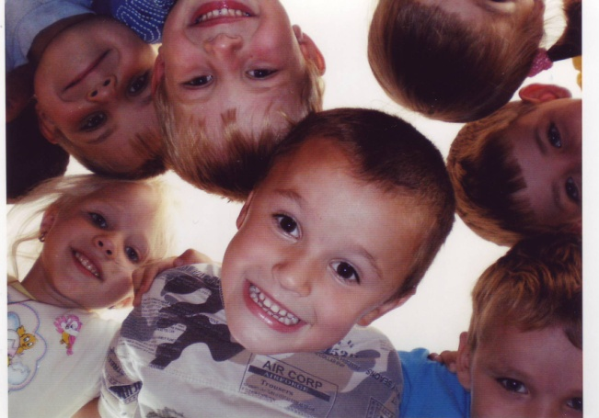
Закон РФ «Об образовании» закрепил за современным образовательным учреждением, в том числе и ДОУ, возможность работать по-новому, полноценнее осуществлять процесс развития личности.

Slide 6
Стандарт разработан с учётом Конвенции ООН о правах ребёнка, Конституции Российской Федерации , законодательства Российской Федерации, в основе которых заложены следующие основные принципы:
поддержки специфики и разнообразия детства;
- сохранения уникальности и самоценности детства как важного этапа в общем развитии человека;
- личностно-развивающий и гуманистический характер взаимодействия взрослых и детей;
- уважение личности ребенка как обязательное требование ко всем взрослым участникам образовательной деятельности;
- осуществление образовательной деятельности в формах, специфических для детей данной возрастной группы, прежде всего, в форме игры, познавательной и исследовательской деятельности.

Slide 7
ФГОС ДО включает в себя требования к :
структуре основных образовательных программ (в том числе соотношению обязательной части основной образовательной программы и части, формируемой участниками образовательных отношений) и их объему;
условиям реализации основных образовательных программ, в том числе кадровым, финансовым, материально-техническим и иным условиям;
результатам освоения основных образовательных программ.

Slide 8
Цели ФГОС ДО
обеспечение государством равенства возможностей для каждого ребёнка в получении качественного дошкольного образования;
обеспечение государственных гарантий уровня и качества образования на основе единства обязательных требований к условиям реализации основных образовательных программ, их структуре и результатам их освоения;
сохранение единства образовательного пространства Российской Федерации относительно уровня дошкольного образования.

Slide 9
Задачи ФГОС ДО
охрана и укрепление физического и психического здоровья детей;
сохранение и поддержка индивидуальности ребёнка, развитие индивидуальных способностей и творческого потенциала каждого ребёнка как субъекта отношений с людьми, миром и самим собой;
формирование общей культуры воспитанников, развитие их нравственных, интеллектуальных, физических, эстетических качеств, инициативности, самостоятельности и ответственности, формирования предпосылок учебной деятельности;
обеспечение вариативности и разнообразия содержания образовательных программ и организационных форм уровня дошкольного образования с учётом образовательных потребностей и способностей воспитанников;
формирование социокультурной среды, соответствующей возрастным и индивидуальным особенностям детей;
обеспечение равных возможностей полноценного развития каждого ребёнка в период дошкольного детства независимо от места проживания, пола, нации, языка, социального статуса, психофизиологических особенностей (в том числе ограниченных возможностей здоровья);
обеспечение преемственности основных образовательных программ дошкольного и начального общего образования;
определение направлений для систематического межведомственного взаимодействия, а также взаимодействия педагогических и общественных объединений (в том числе сетевого).

Slide 10
новые формы работы
Непосредственная образовательная деятельность
игровая деятельность
Интеграция образовательных областей

Slide 11
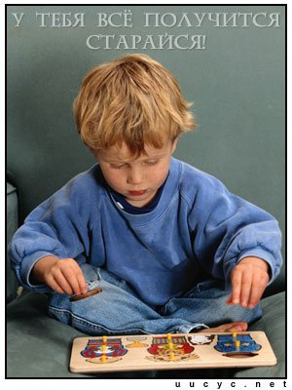
Ожидаемые результаты:
портрет выпускника детского сада
деятельный и активный
креативный
Любознательный
Инициативный
открытый внешнему миру,
доброжелательный и отзывчивый
положительное отношение к себе,
уверенность в своих силах
чувство собственного
достоинства
Notes:
Такими мы хотим видеть учащихся и выпускников начальной школы. Поэтому основную задачу начальной школы можно сформулировать следующим образом: поддерживать и развивать основные достижения дошкольного периода развития, не прерывая и не подавляя ни одну из линий, формировать на этой основе учебную самостоятельность младших школьников. Достижение этой задачи будет способствовать и успешному учению на следующей ступени. Это возможно, если учебный процесс нацелен на становление ученического сообщества – групп детей, объединяемых и объединяющихся для совместной учебной деятельности.

